Slide 1
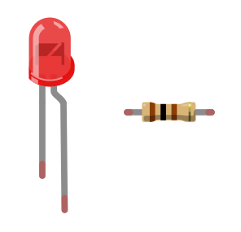
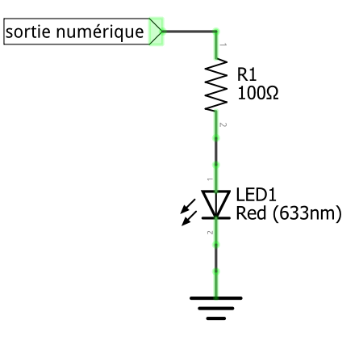

ACTIONNER UNE DEL
#
Configurer une broche # en sortie numérique.
#
Connecter la sortie au positif (5V).
#
Connecter la sortie au négatif (0V).

Slide 2
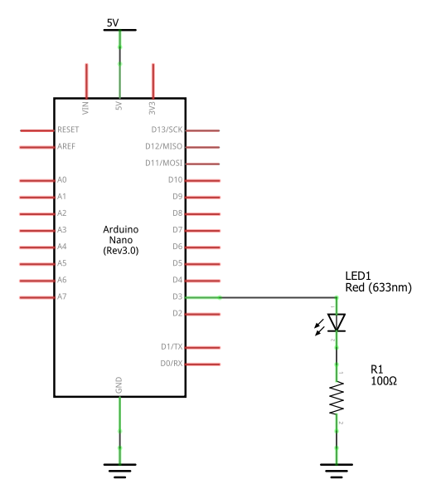
CONTRÔLER UNE DEL AVEC LA CARTE

Slide 3
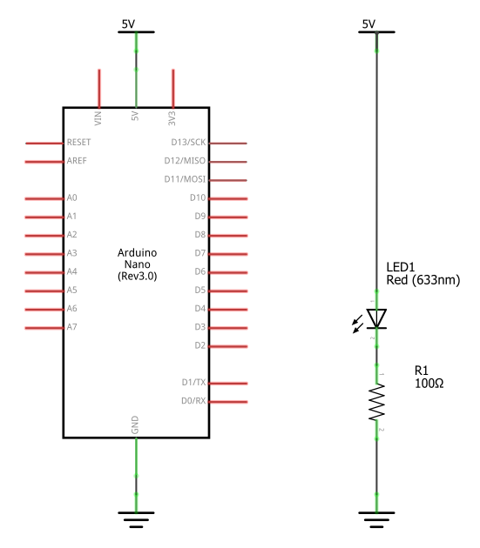
LE JEU DE LA DIFFÉRENCE
Sans contrôle par la carte
Avec contrôle par la carte

